Slide 1
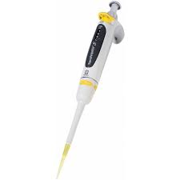
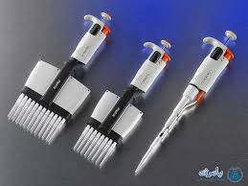
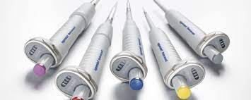
بسم الله الرحمن الرحیم
  موضوع ارائه: سمپلر

Slide 2
از مهمترین ابزار موجود در آزمایشگاه برای برداشت و انتقال حجم معینی از مایعات و محلول های مورد نظر
تعریف سمپلر:

Slide 3
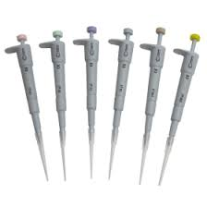
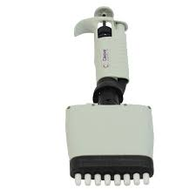
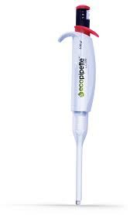
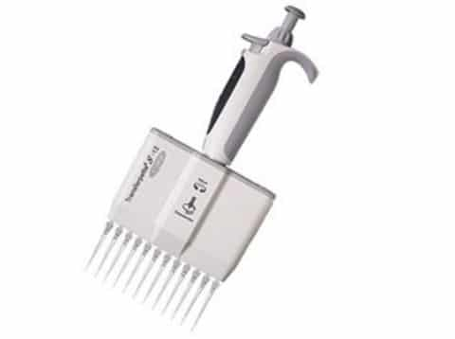
سمپلر متغیر
انواع سمپلر
بدون تعویض سر سمپلر تنها با چرخاندن دسته پیستون حجم دلخواه انتخاب می شود.
سمپلر ثابت
فقط حجم معین و تعیین شده ای را جابه جا می کند

Slide 4
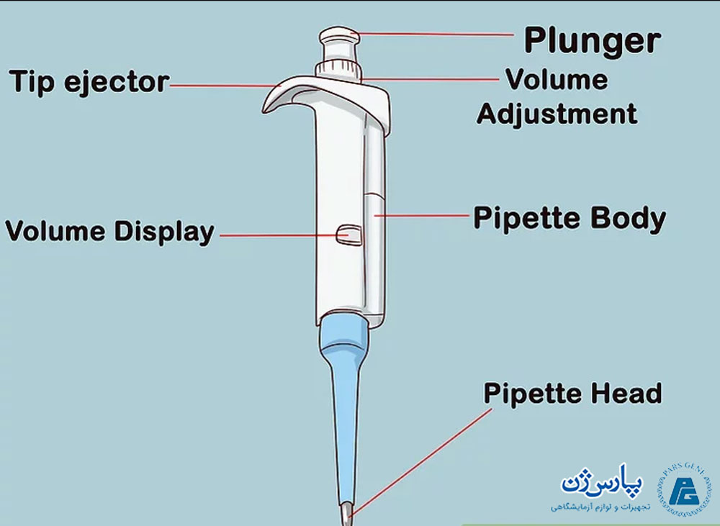
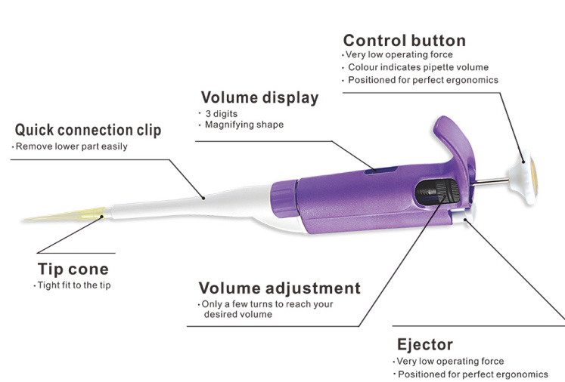
اجزای سمپلر
پیستون (pluger): این بخش برای برداشت و تخلیه مایع مورد استفاده قرار میگیرد.
خارج کننده سر سمپلر (Tip Ejector): اوت کردن سر سمپلر
تنظیم کننده حجم (VOLUM ADJACTMET): این بخش در سمپلر های متغیر وجود دارد با استفاده از یک پیچ تنظیم کننده ، حجمی از مایع که می خواهیم برداریم را انتخاب و تنظیم می کنیم.
نمایشگر حجم(Volum Disphy ): با تنظیم پیچ تنظیم حجم سمپلر در قسمت پایین تر از پیچ می توان بر روی صفحه ای میزان حجم تنظیم شده را مشاهده کرد.
بدنه سمپلر Pipette Body)): این قسمت با ایجاد خلا در لوله‌های درون آن، حجم مشخصی از مایعات را می تواند جا به جا کند.
سر سمپلرPipette Head) ) : قسمتی که سرسمپلر بر روی آن نصب می‌شود.

Slide 5
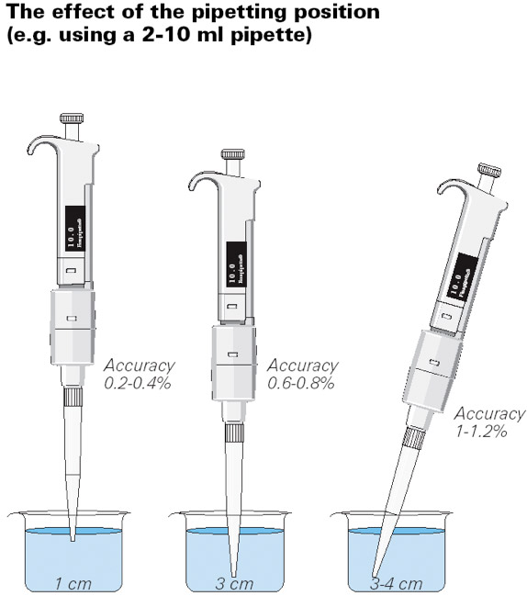
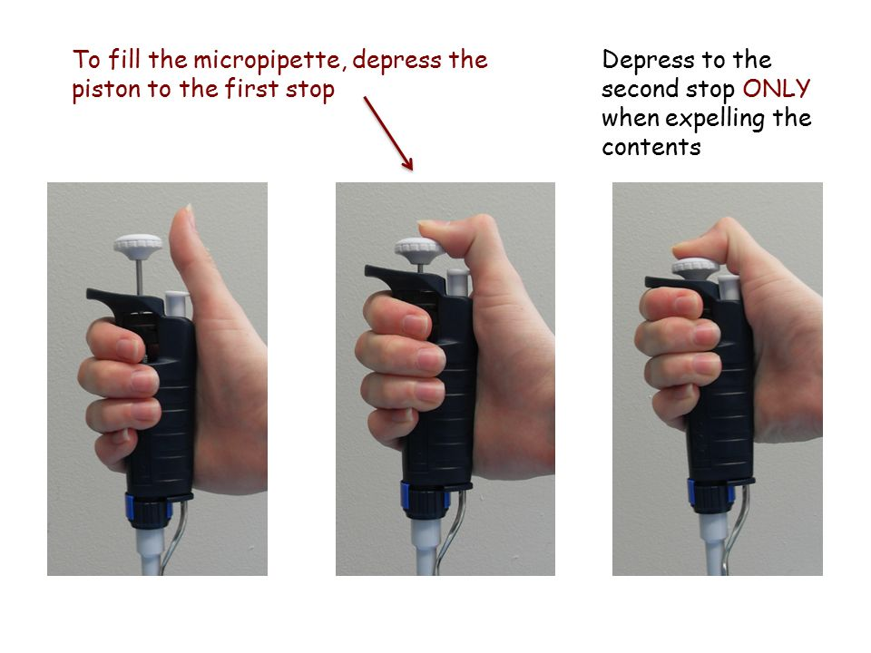
روش کار با سمپلر

Slide 6
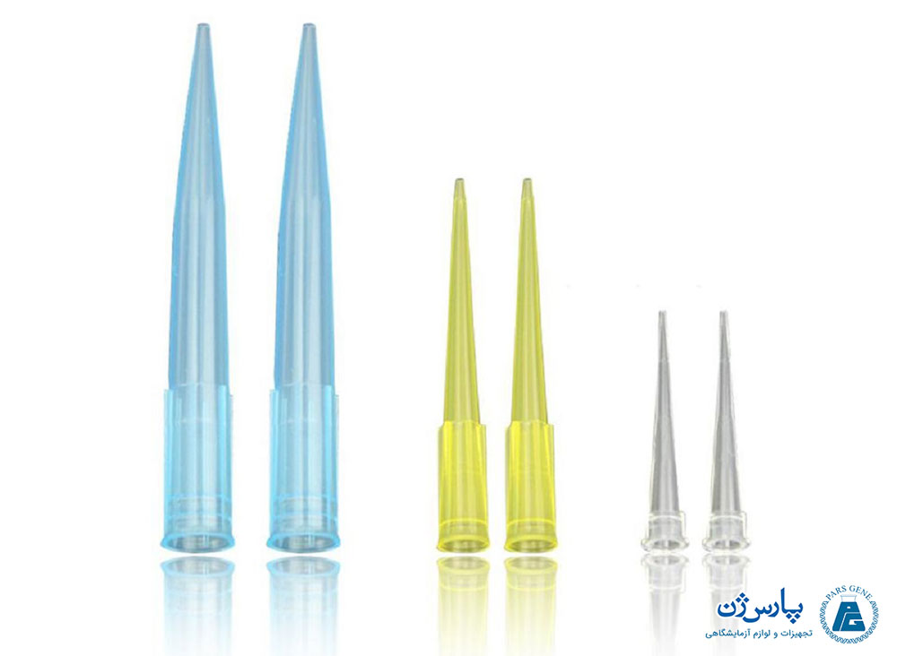
انواع سرسمپلر ها
زرد
آبی
کریستالی
یا شفاف
جنس ترکیبات پلی پروپیلن
نباید شسته شود
یکبار مصرف
اندازه های متفاوت

Slide 7
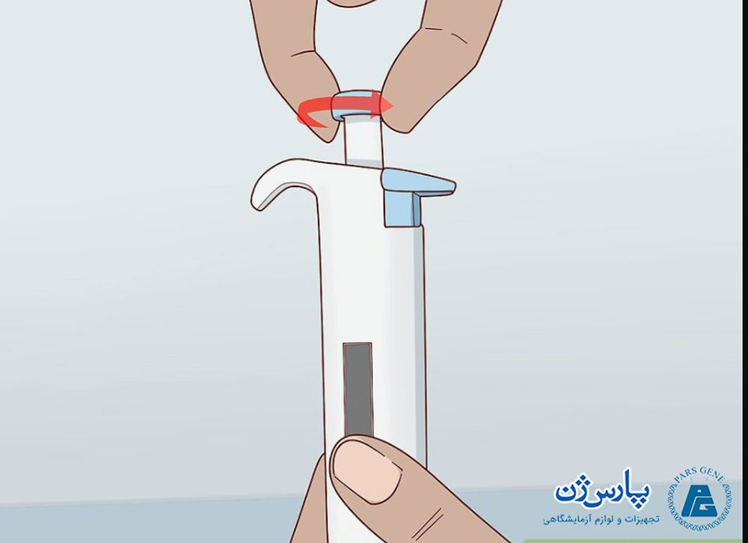
نحوه برداشت نمونه با سمپلر
سمپلر مناسب برای حجم نمونه‌ای که می‌خواهید انتقال دهید، انتخاب کنید. برای این کار دامنه حجمی نوشته شده بر روی سمپلر را چک کنید.
در صورتی که سمپلر شما از نوع متغییر می باشد با چرخاندن پیچ سمپلر آن را در حجم مورد نظر خود تنظیم کنید.

Slide 8
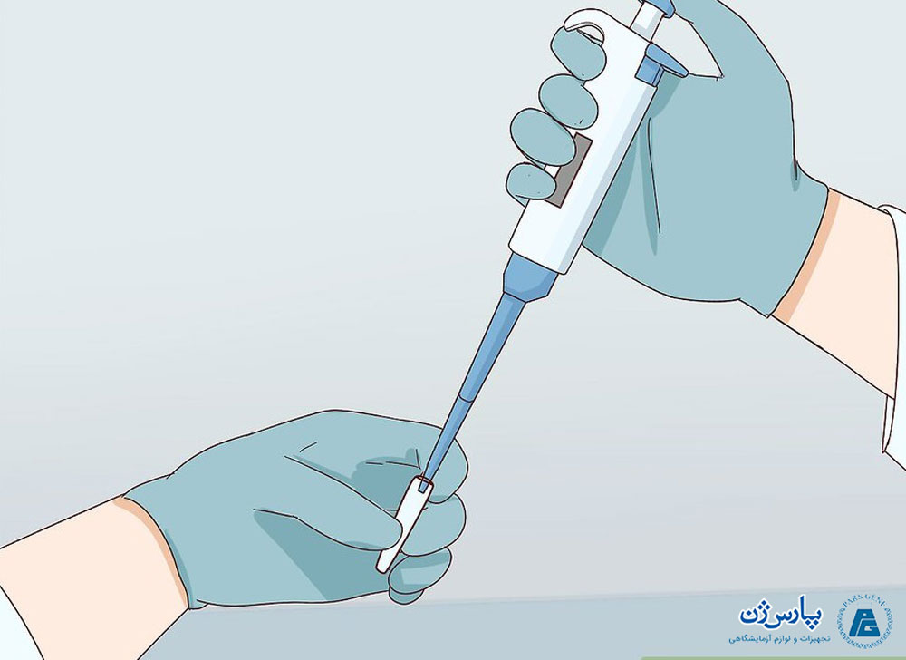
تخلیه نمونه
بعد از اتمام کار با سمپلر، سرسمپلر با استفاده از دکمه خارج کننده تیپ، از سمپلر جدا کرده و سمپلر در محل نگهداری یا پایه سمپلر قرار دهید.

Slide 9
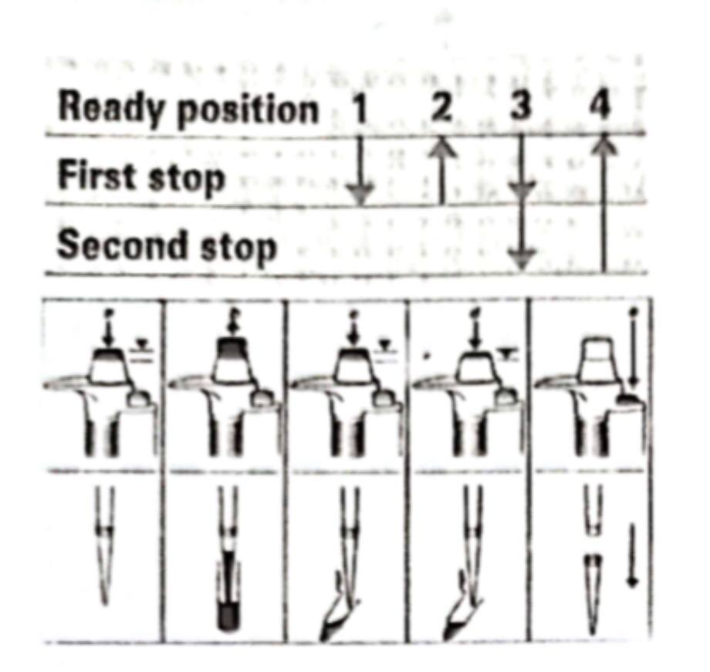
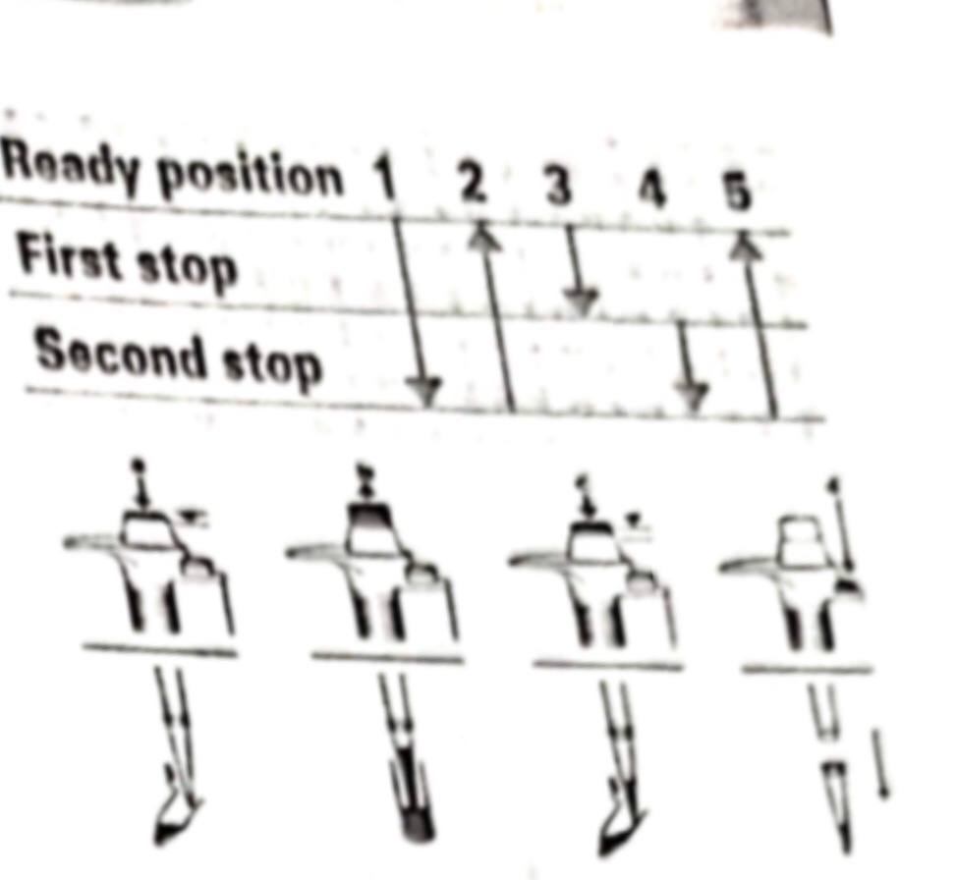
طریقه استفاده از سمپلر
به دو طریق از سمپلر ها میتوان استفاده کرد :
مستقیم :
برای غیر ویسکوزها حجم بالا > 10 میکرولیتر
غیر مستقیم:
ویسکوز ها یا حجم پایین

Slide 10
کنترل کیفی سمپلر
بررسی دقت و صحت سالی 4 بار (هر 3 ماه)
به روش رنگ سنجی (سمپلر های کمتر از 1 میکرولیتر)
و یا وزن سنجی (سمپلر های بالاتر از 1 میکرولیتر) امکان پذیر است.
کنترل دقت سمپلر
*در کارهای روتین سمپلرها به دو گروه 100-10 میکرولیتر و 1000-100 میکرولیتر تقسیم می شوند.
*برای گروه اول از روش رنگ سنجی (Spectrophtometric or Colorimetric Method ) یا وزن سنجی استفاده می شود.

Slide 11
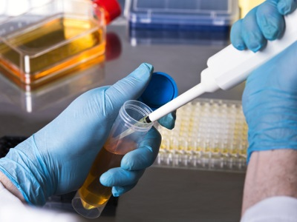

کنترل کیفی سمپلر
رنگ سنجی
محلول رنگی ذخیره رنگ سبز خوراکی
محلول رنگی ذخیره پارانیتروفیل
روش توزین

Slide 12
1. به روش رنگ سنجی : برای سمپلر های کمتر از 1 میکرو لیتر
در این روش با تهیه محلول های رنگی از موادی مانند پودر رنگ سبز خوراکی (درطول موج 620 نانو متر_ 630 نانو متر) و یا پارانیتروفنل (در طول موج های 401 یا 405 نانومتر) ، که در طول موج های مورد اشاره دارای جذب پایدار می باشند.
*لوازم مورد نیاز:
آب مقطر
هیدروکسید سدیم N 0/01 : محلولی که برای تهیه رقت از پارانیتروفنل استفاده می شود.
لوازم شیشه ای کلاس A : مانند بالن ژوژه پی پت و لوله آزمایش به تعداد کافی
رنگ سبز خوراکی یا پارانیتروفنل
ترازوی کالیبره شده
اسپکتروفتومتر یا فتومتر

Slide 13
2. به روش وزن سنجی :
برای سمپلر های بالاتر از1 میکرو لیترچنانچه میزان ضریب تغییرات بیش از 2% باشد، این سمپلر از دقت کافی برخوردار نبوده و قابل استفاده
نمی باشد.

Slide 14
کنترل صحت :
جهت کنترل صحت عملکرد سمپلر می توان از دو روش وزن سنجی و رنگ سنجی استفاده نمود استفاده نمود.
روش رنگ سنجی:
Bias = (Expected Value – Observed Value) / Expected Value x 100

Slide 15
ارزیابی صحت عملکرد سمپلر
مقادیر مجاز عدم دقت و صحت
حداکثر میزان قابل قبول عدم دقت
% 2 - % 3
حداکثر میزان قابل قبول عدم صحت
5 % 3 - %
با بالن ژوژه کلاس A تهیه محلولی با رقتی مشابه رقت شده با سمپلر ( جدول اسلاید قبلی)
تهیه محلول کنترل صحت برای هر گروه سمپلر
برای کاهش خطا به حداقل بررسی دقت و صحت در یک روز انجام شود.

Slide 16
2. به روش وزن سنجی
در این روش باید:
1.دمای اتاق در حین آزمایش بین ^{O}C 20-25 با اختلاف ^{O}C5 و رطوبت 90-60 درصد
2.نور آفتاب نباید مستقیماً بر روی سمپلر با آب بتابد و دمای آب و محل باید با نوک سمپلر یکسان باشد.
3. ترازو در محلی عاری از ارزش و کنترل شده از نظر دما باشد.
4.آب مورد استفاده باید فاقد گاز، دو بار تقطیر و هم دمای اتاق باشد.

Slide 17
نحوه نگهداری و مراقبت از سمپلر
5- هرگز نباید سمپلرهای متغیر را بر روی حجمی خارج از محدوده حجمی ادعائی آن تنظیم نمود
3- تماس دست با نوک سمپلرآلوده ممنوع است.
2- با انتخاب سر سمپلر مناسب حجم محلول برداشتی باید در حدی باشد که مایع وارد قسمت های داخلی نگردد.
1- ضربه به سمپلر می تواند این وسیله را از کالیبراسیون خارج نماید.
4- هرگز نباید سمپلر حاوی محلول به پهلو زمین گذاشته شود.

Slide 18
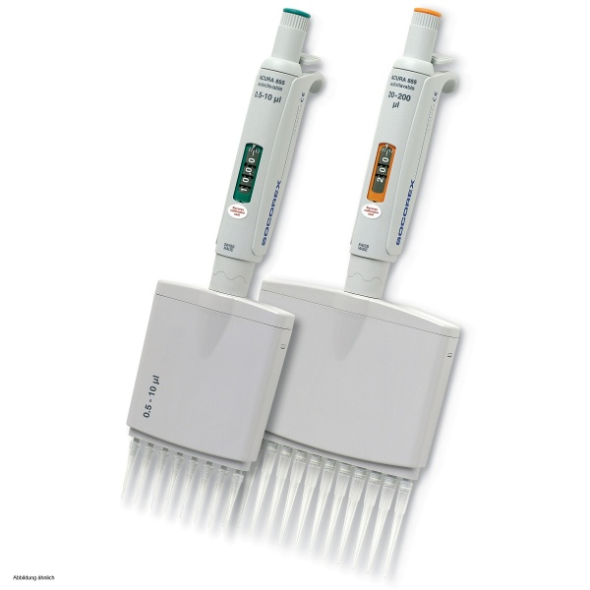
به این نکات توجه کنید !!!
قبل از هر بار استفاده چند بار دکمه پیستون را بالا پایین ببرید
مراقب ضربه به سمپلر باشید
انتخاب سر سمپلر مناسب
عمود نگه داشتن سمپلر هنگام مکش
خشک نکردن نوک سمپلر با دستمال کاغذی
بالانس بودن دمای سر سمپلر با دمای نمونه داغ یا سرد
تماس سر سمپلر با جدار لوله هنگام تخلیه با زاویه 10 – 40 درجه
تماس دست با نوک سمپلر آلوده ممنوع
سمپلر حاوی محلول به پهلو قرار ندهید.

Slide 19
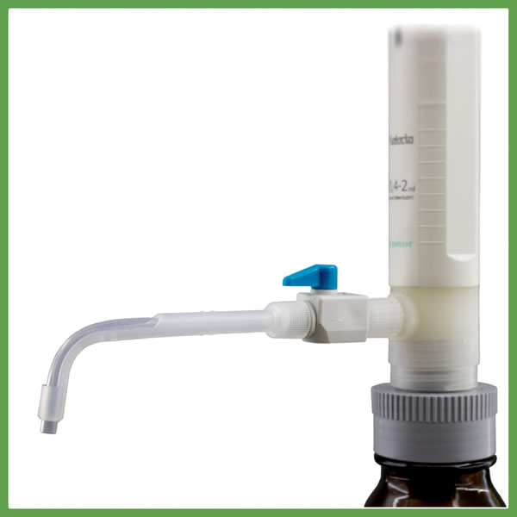
توزیع کننده یا دیس پنسر
توزیع کننده جزء پی پت های نیمه خودکار می باشند که امروزه برای توزیع مایعات آسیب زا استفاده می شود ودر حجم های 0.5میلی لیتر تا 10میلی لیتر به کارگرفته می شوند.
انواع توزیع کننده ها:
1.توزیع کننده دیجیتالی
2.توزیع کننده آنالوگ
3.توزیع کننده هنری استپ

Slide 20
کاربرد توزیع کننده:
1.خارج کردن و توزیع مقداری از مایعات یا محلول
2.توزیع محیط های کشت در ظرف کوچک مخصوص کشت باکتری
3.رقیق کردن محلول های غلیظ
4.توزیع مقادیر مختلف مایعات ومحلول ها در مخزن ذخیره
نکات مهم درحین کار با توزیع کننده:
1.به طور مرتب تمیز شود.
2.نباید معرف های رسوب دهنده ویا خورنده داخل آن ریخت.
3.زمانی که از دستگاه استفاده نمی شود حتما لوله خروجی نمونه را توسط درپوش مخصوص آن مسدود کنیم تاهوا وارد توزیع کننده نشود تا موجب فاسد شدن محلول داخل ستگاه گردد.

